Slide 1
Аутентификация и авторизация
Аутентификация – процесс подтверждения личности пользователя
Авторизация – процесс подтверждения обладанием определёнными правами и возможностями

Slide 2

Настройки маршрутизации в urls.py
urlpatterns += [
path('accounts/', include('django.contrib.auth.urls')),
]
#тем самым мы добавляем набор патеррнов для управления аутентификацией, помимо этого следует реализовать новые шаблоны для входа, выхода и изменения пароля

Slide 3
Permissions – операции, которые могут быть выполнены над моделью определёнными пользователями
class Post(models.Model):
…
class Meta:
permissions = (("can_post", "Can post"), ("can_edit", "Can edit"))

Slide 4
Проверка разрешений
#template:
{% if perms.blog.can_edit %}
<!-- show edit button -->
{% endif %}
#view:
from django.contrib.auth.decorators import permission_required
@permission_required(‘blog.can_edit')
def edit(request):

Slide 5
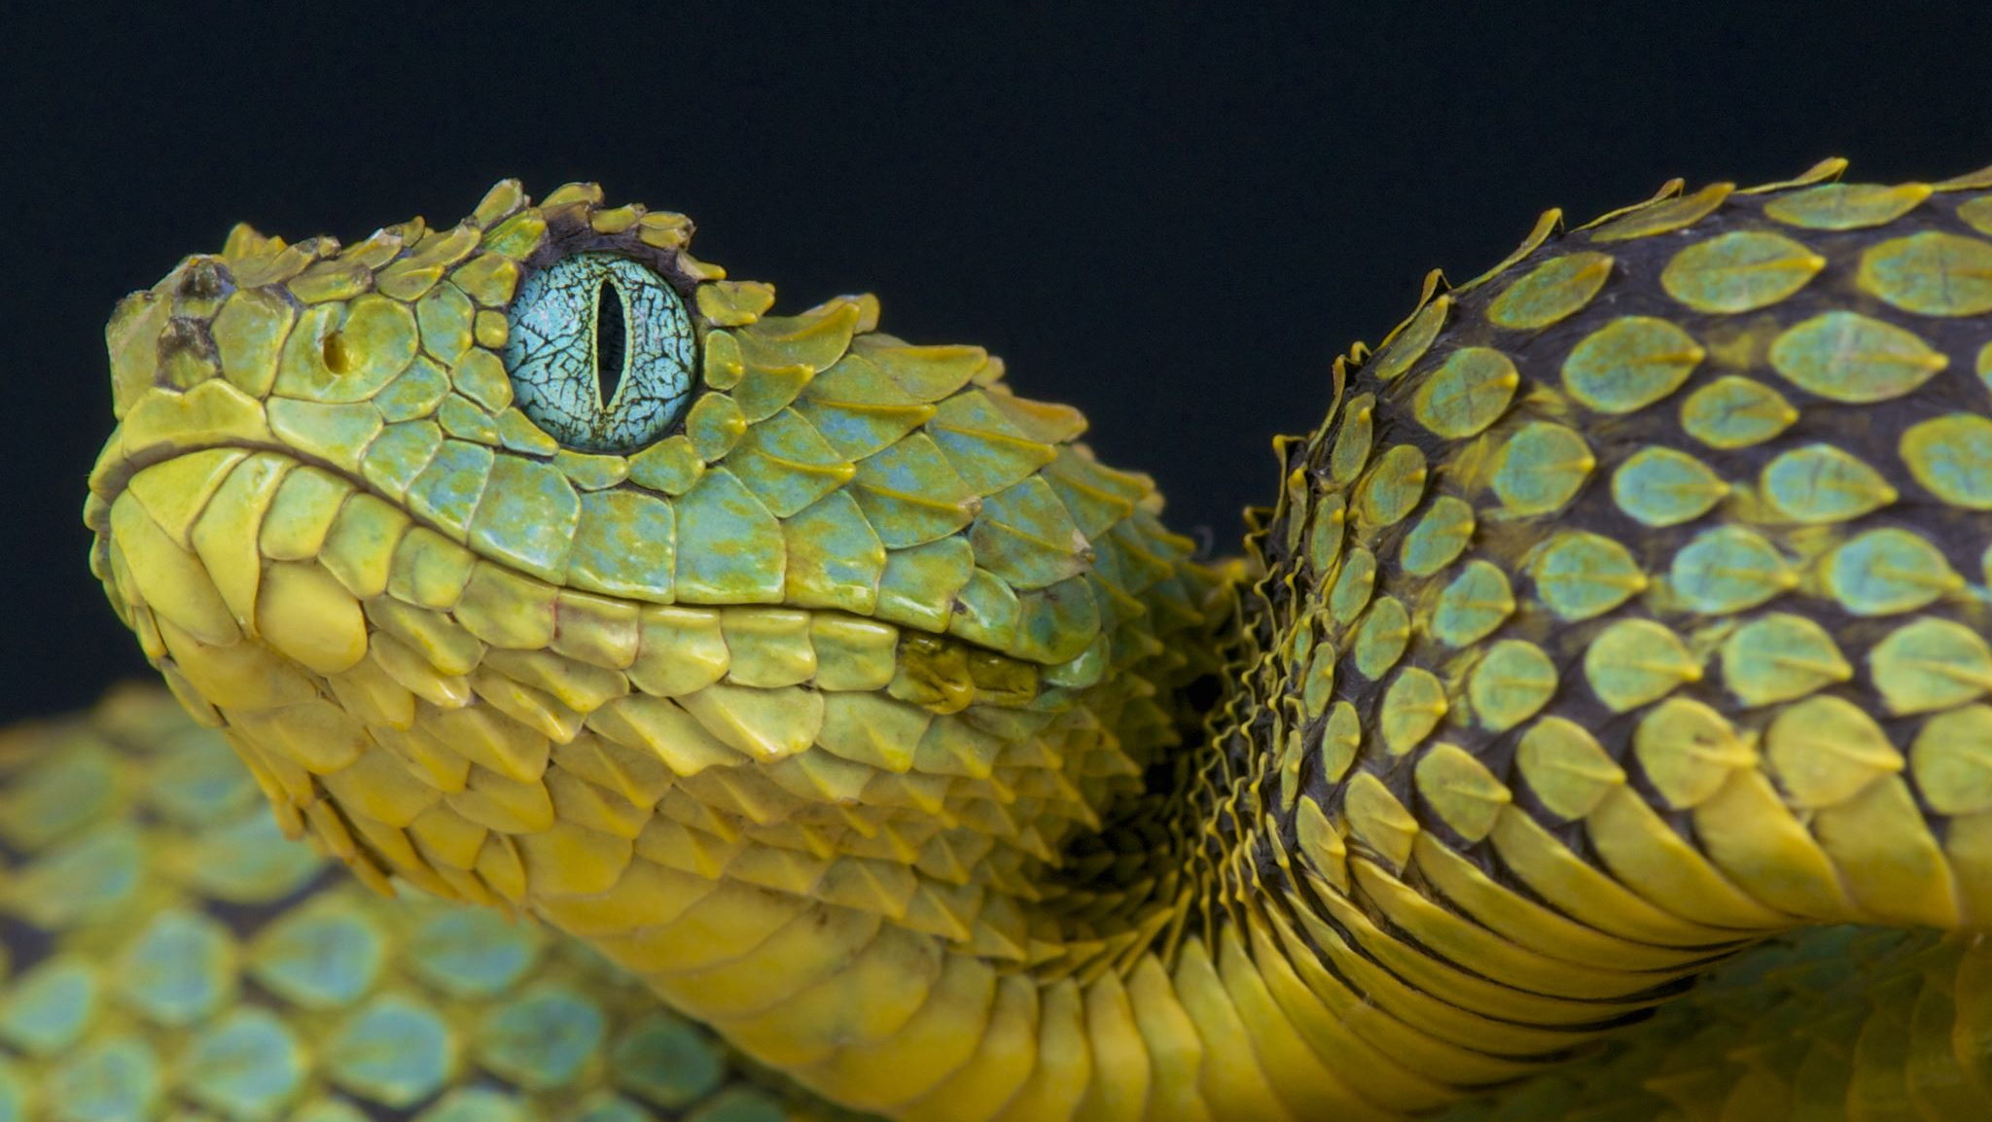
Блог: интерфейс контент менеджера

